Slide 1


arbres abattus pour raison sanitaires et essence de remplacement
Moussaoui Khouloud
Notes:
Bonjour, aujourd’hui je vais vous présenter les résultat de mon analyse pour le dataset « arbres abattus pour raison sanitaires et essence de remplacement».

Slide 2

Sommaire
Contexte
Présentation générale du jeu de données
Analyse des données statistiques
Synthèse
Notes:
Pour ça, je vais d’abord vous resituer le contexte de ce challenge,
puis faire une présentation générale du jeu de données Afin de mieux comprendre le jeu de données
Ensuite une analyse plus apprfondie des données statistiques
Et enfin je ferais une synthèse de cette analyse

Slide 3
Contexte
La gestion des arbres urbains est cruciale pour la préservation des espaces verts et de la qualité de vie. Chaque année, certains arbres sont abattus pour des raisons sanitaires, comme le risque de chute ou de contamination d'autres arbres, et remplacés par de nouvelles espèces.
➔L'objectif de ce projet est d'effectuer une analyse exploratoire des arbres abattus pour des raisons sanitaires, en identifiant les causes principales de ces abattages et en examinant les essences d'arbres choisies pour les remplacer. Cette analyse vise à fournir des insights sur les tendances en matière de gestion des arbres urbains, à évaluer l'efficacité des stratégies de replantation, et à proposer des recommandations pour améliorer la résilience et la biodiversité des espaces verts.
Lien dataset=https://shorturl.at/icg2S

Slide 4


1. Présentation générale du jeu de données
Notes:
Maintenant que l’environnement de travail n’est plus un problème passons à la présentation générale du jeu de données, dans cette partie nous allons faire une analyse partiel afin de mieux comprendre le jeu de données que nous allons analyser plus en profondeur par la suite.

Slide 5

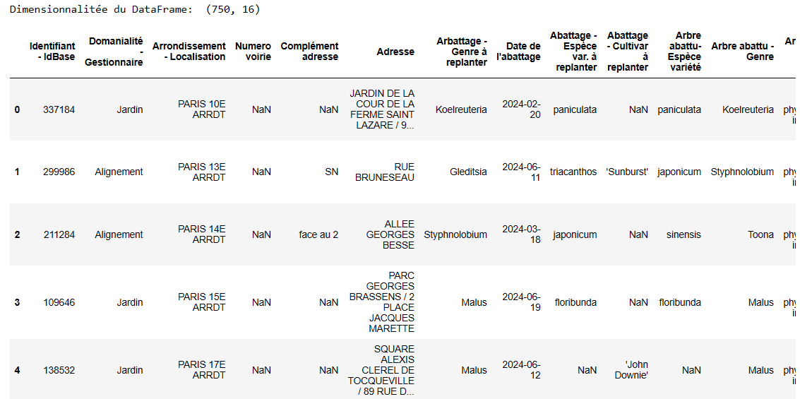
1.1 Présentation du jeu de données brut

Slide 6
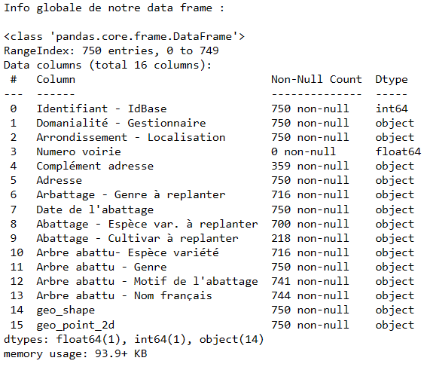
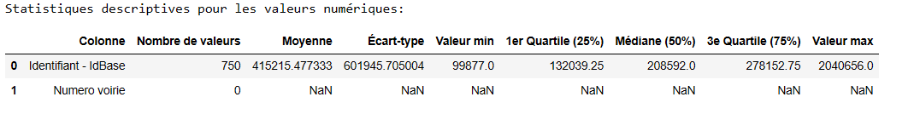
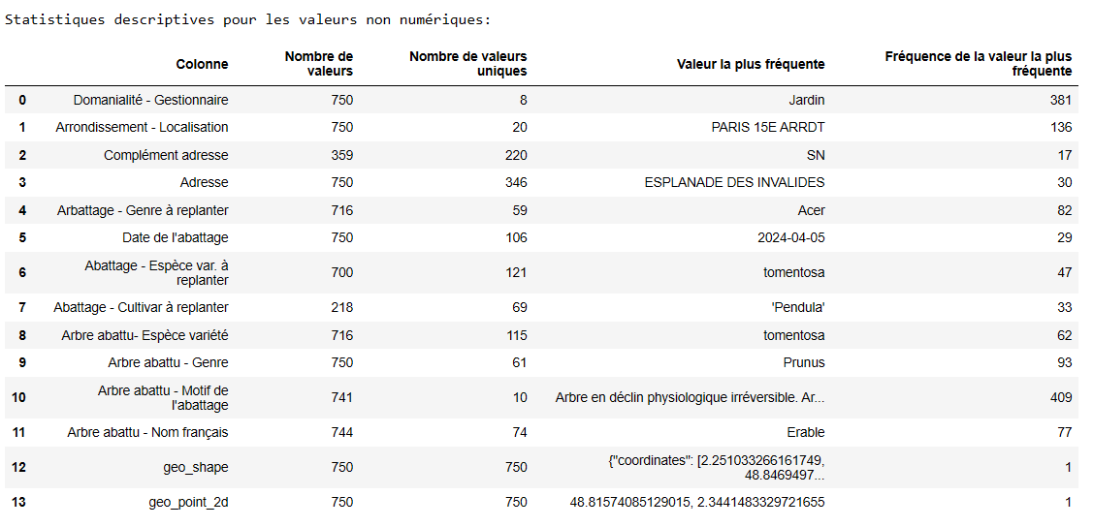
1.2 Contenu du fichier
Données numériques= 2 colonnes
Données non numériques= 14 colonnes

Slide 7
1.3 Conclusion
En conclusion, l'analyse préliminaire des données montre une diversité d'informations contenues dans les 16 colonnes du fichier, telles que des coordonnées GPS, des espèces d'arbres, et des adresses. Nous avons identifié plusieurs types de données, notamment des entiers, des chaînes de caractères, et des nombres à virgule flottante.
Une inspection plus approfondie a révélé la présence de valeurs manquantes et d'anomalies, notamment dans la colonne "Numéro de voirie". Pour les données numériques, des statistiques descriptives comme la moyenne, l'écart-type, et les quartiles ont été analysées, tandis que pour les données non numériques, nous avons examiné le nombre de valeurs uniques et la fréquence des valeurs les plus courantes.
Ces observations initiales fournissent une base solide pour des analyses plus approfondies et la prise de décisions éclairées concernant le traitement des données.

Slide 8

2. Nettoyage des données

Slide 9
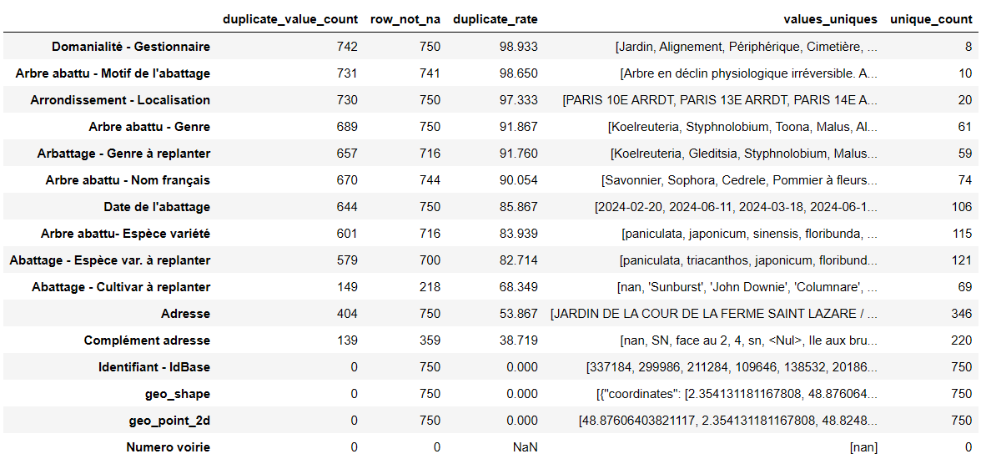
2.1. Analyse des doublons
Identifiant unique : La colonne « ID » ne contient aucun doublon, ce qui est un point positif pour l’identification unique de chaque arbre.
Colonnes à taux de duplication élevé : Les colonnes telles que "Domanialité - Gestionnaire", "Arbre abattu - Motif de l'abattage", et "Arrondissement - Localisation" présentent des taux de duplication extrêmement élevés (supérieurs à 97 %). Cela indique une faible variabilité et une utilité potentiellement limitée pour certaines analyses.
Colonnes avec duplication modérée : Les colonnes "Arbre abattu - Genre", "Arbattage - Genre à replanter", et "Arbre abattu - Nom français" montrent un niveau modéré de duplication (entre 85 % et 92 %), suggérant qu'elles peuvent offrir une diversité modérée pour l'analyse.
Colonnes sans doublons : Les colonnes "Identifiant - IdBase", "geo_shape", et "geo_point_2d" ont un taux de duplication de 0 %, ce qui est attendu pour des identifiants et des données géospatiales, garantissant ainsi l'unicité de chaque enregistrement.

Slide 10
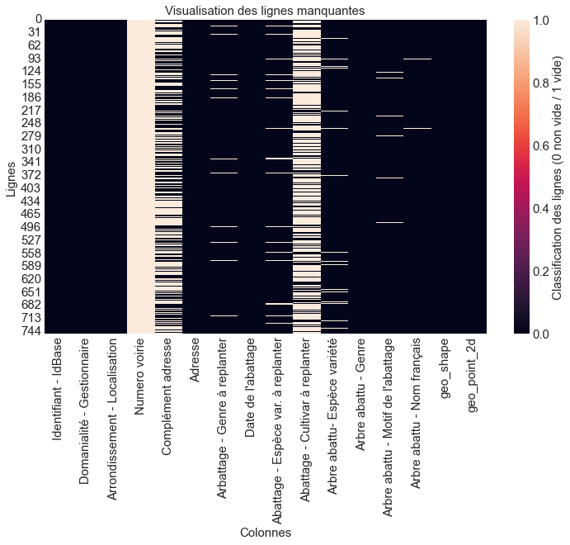
2.2. Analyse des données manquantes
Reprenons pour commencer les valeur manquante pour mieux visualiser le status du jeu de données.
Ce graphique en carte de chaleur, comprend toutes les information des jeu de données manquant avec en blanc (valeur 1) les données vide et noir (valeur 0) les donnée non vide.
On voir encore est toujours que la colonne numéro et totalement vide, pour le reste des valeur il n’y as pas de pattern particulier qui semble indiquer un dysfonctionnement ou quelque chose de ce genre.

Slide 11
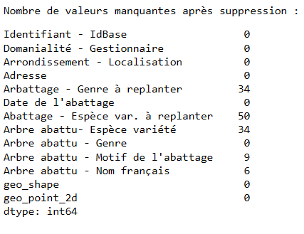
2.2. Analyse des données manquantes
➔ on va supprimer les colomnes suivant a cause du nombre elevée du Nan values
Numero voirie :750 lignes vides
Abattage - Cultivar à replanter :532 lignes vides
Complément adresse :391 lignes vides

Slide 12
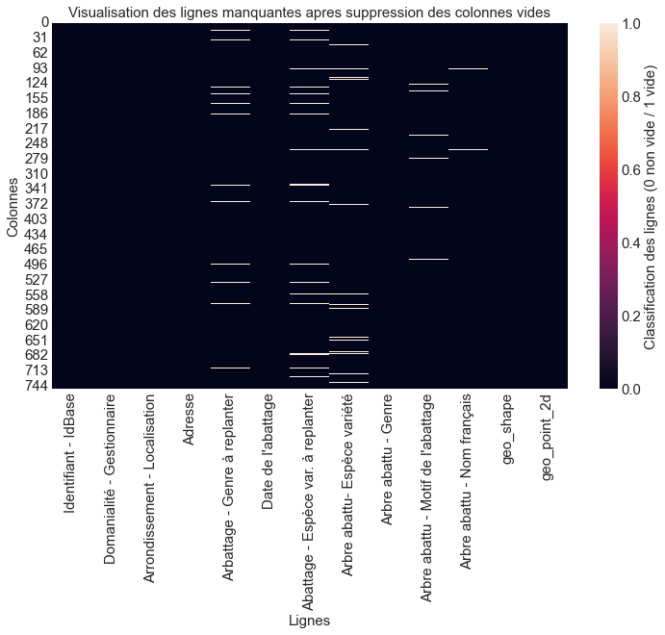
2.2. Analyse des données manquantes
Supprimer les lignes contient des valeurs manquantes

Slide 13
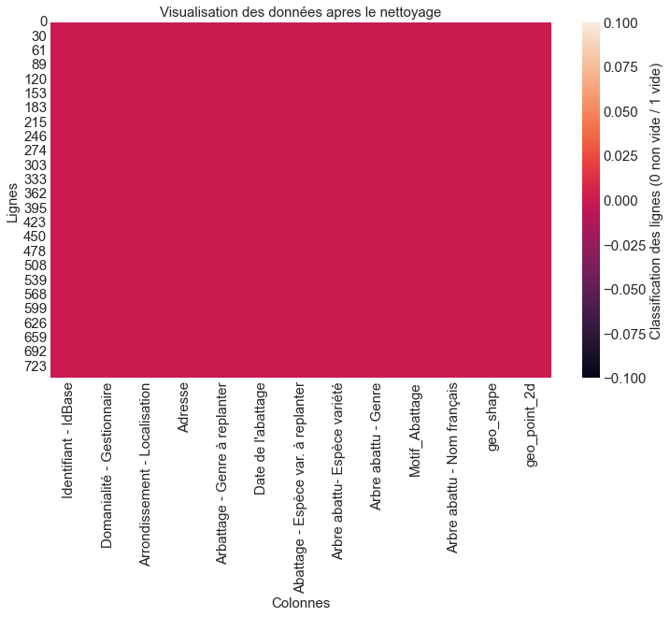
2.2. Analyse des données manquantes
aprés le nettoyage on a 760 lignes et 13 colonnes

Slide 14
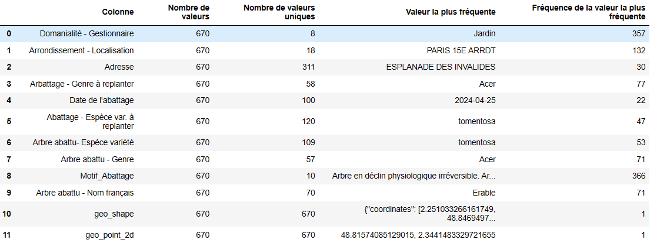
2.3. Analyse des données Uniques
Concentration : Certaines valeurs dominent dans plusieurs colonnes, comme "Jardin" pour Domanialité - Gestionnaire et "tomentosa" pour les espèces.
Diversité : Les colonnes telles que Adresse et geo_shape montrent une grande diversité, reflétant une répartition géographique étendue.
Tendances : Les motifs d'abattage dominants et les espèces fréquentes indiquent des pratiques et des préférences spécifiques dans la gestion des espaces verts.

Slide 15

3. Analyse des données statistiques
Notes:
Passons maintenant à l’analyse statistiques, pour ça je me suis basé principalement sur des information, nombre d'espèce, d’emplacement des arbres, nombre d’espèce d’abatage ou de replantation etc qui sont des information importante pour la gestion de replantations des arbres.
Cette analyse est en 3 partie :
Une partie Analyse univariée,
des analyse multivariée
puis analyse géospatiale

Slide 16
3.1.1 Analyse univariée
Objectifs :
Comprendre la Distribution : Observer comment les valeurs d'une variable sont réparties.
Identifier les Tendances : Déterminer les tendances centrales et la dispersion des données.
Détecter les Outliers : Repérer les valeurs qui diffèrent significativement de la majorité des données.

Slide 17
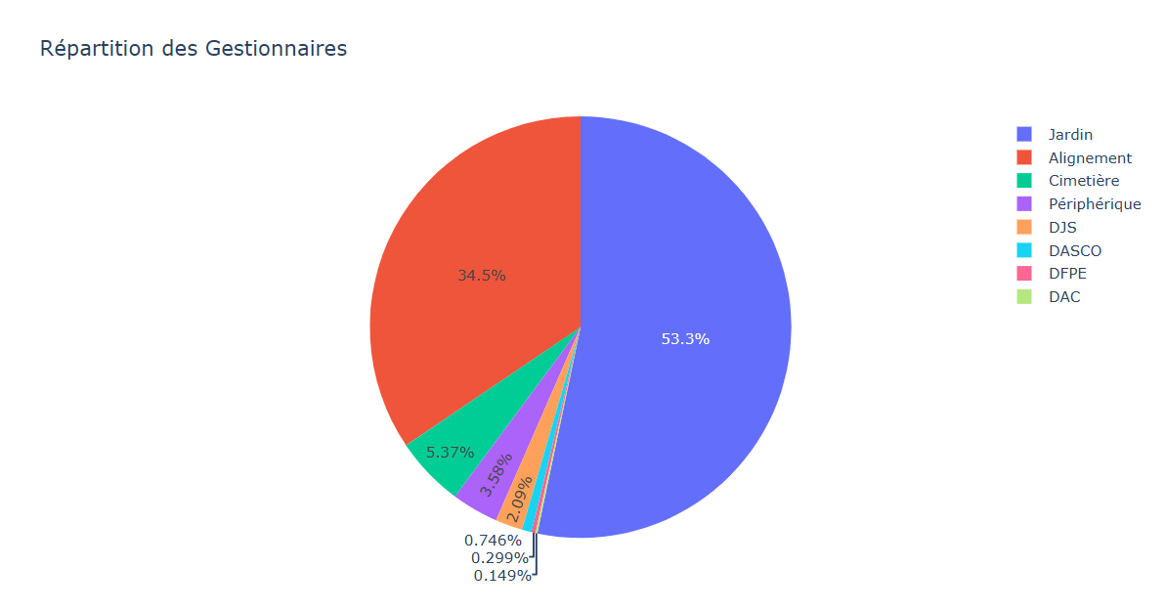
3.1.2 Analyse univariée

Slide 18
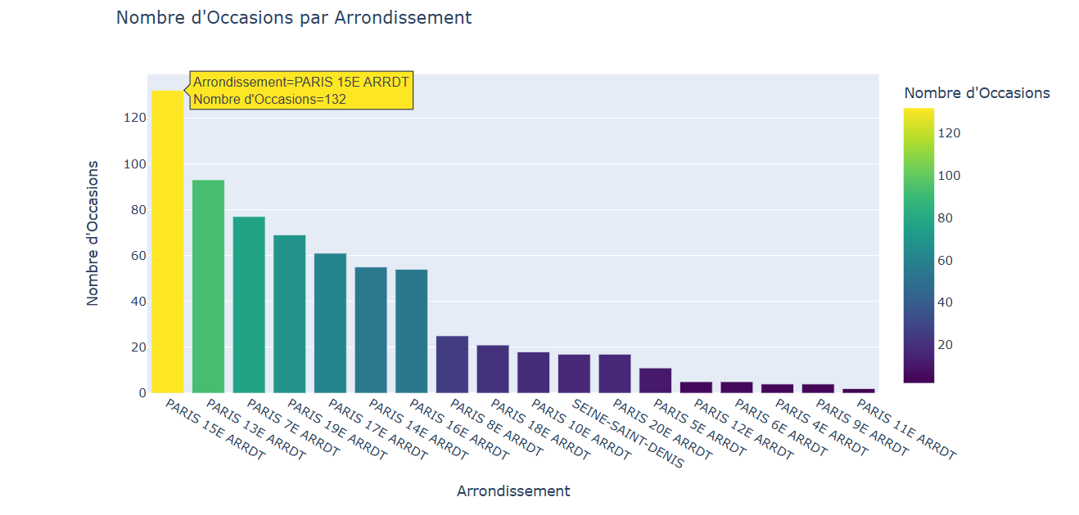
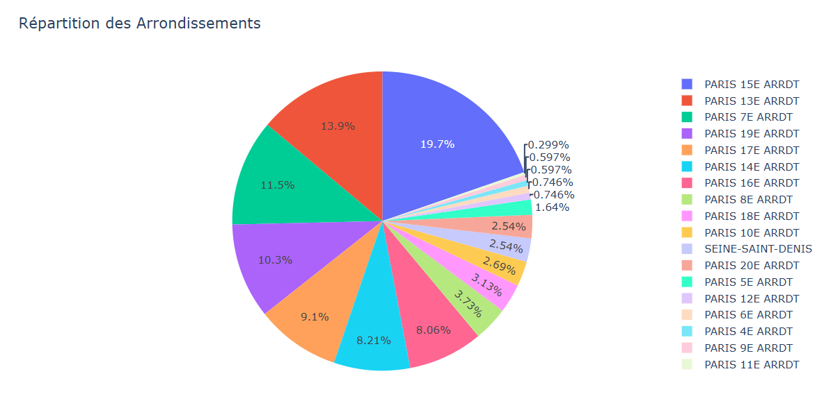
3.1.3 Analyse univariée

Slide 19
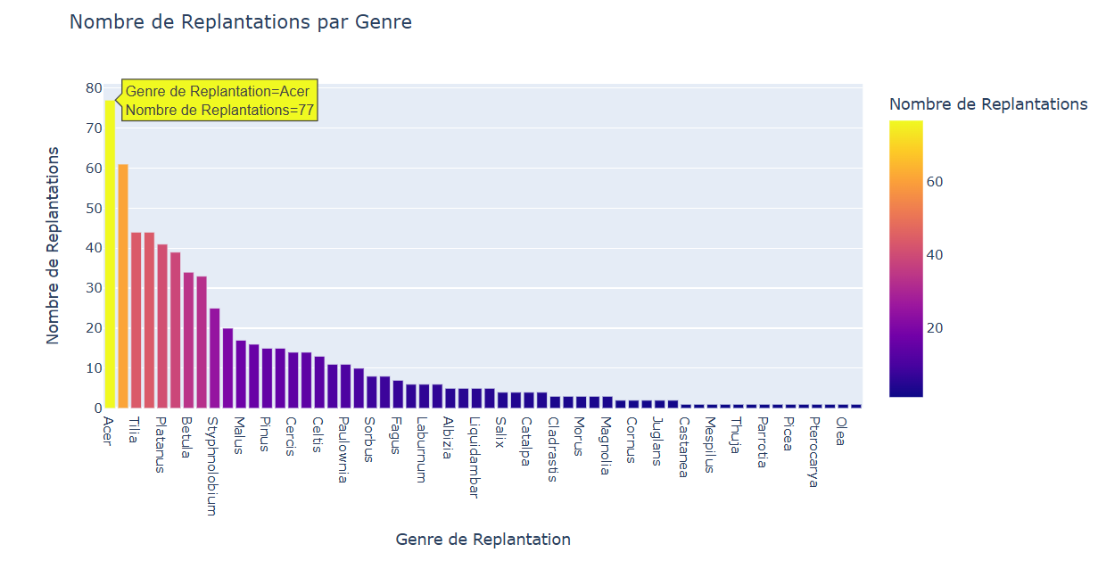
3.1.4 Analyse univariée

Slide 20
3.1.5 Analyse univariée

Slide 21
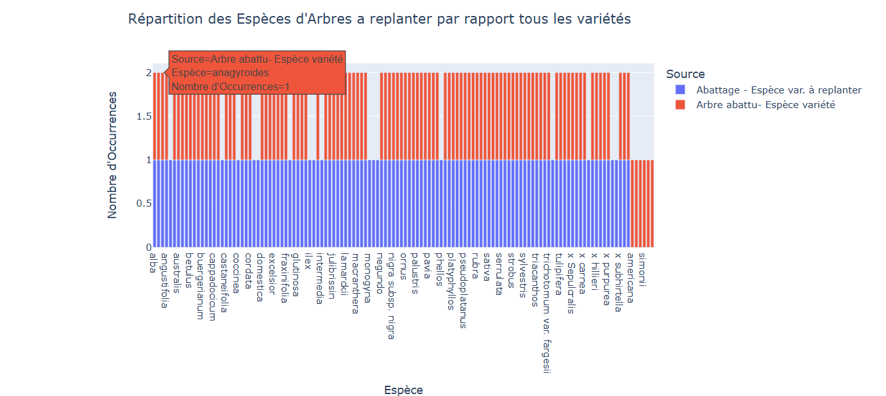
3.1.6 Analyse univariée

Slide 22
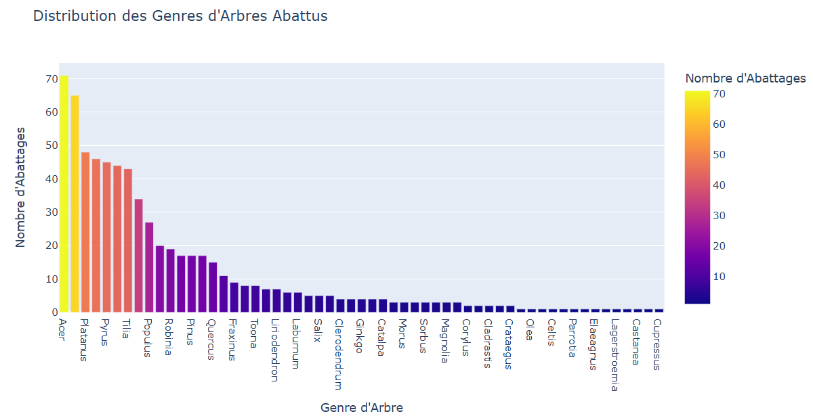
3.1.7 Analyse univariée

Slide 23
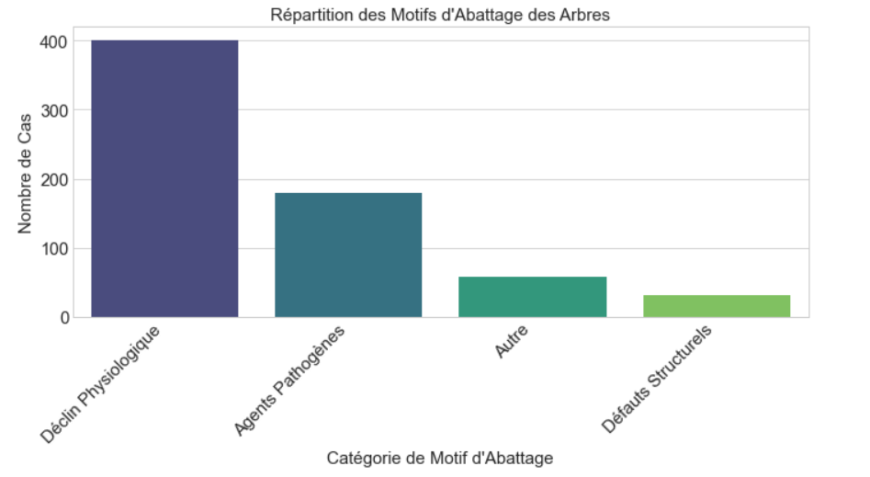
3.1.8 Analyse univariée

Slide 24
3.2.1 Analyse multivariée
Objectifs :
Explorer les Relations : Identifier les relations entre plusieurs variables.
Modéliser les Dépendances : Construire des modèles pour prédire ou expliquer les variables en fonction de plusieurs autres.
Réduire la Dimensionnalité : Simplifier les données tout en conservant l'essentiel de l'information.

Slide 25
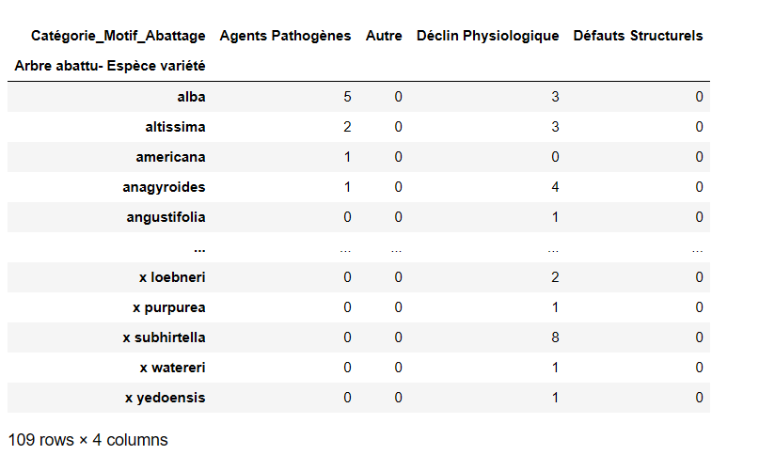
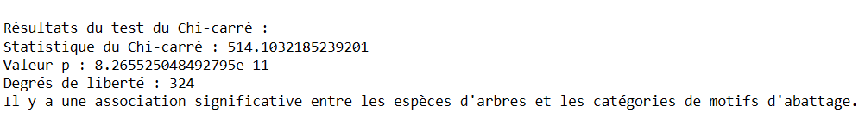
3.2 Analyse multivariée
Corrélation entre Espèce et Motif d'Abattage

Slide 26
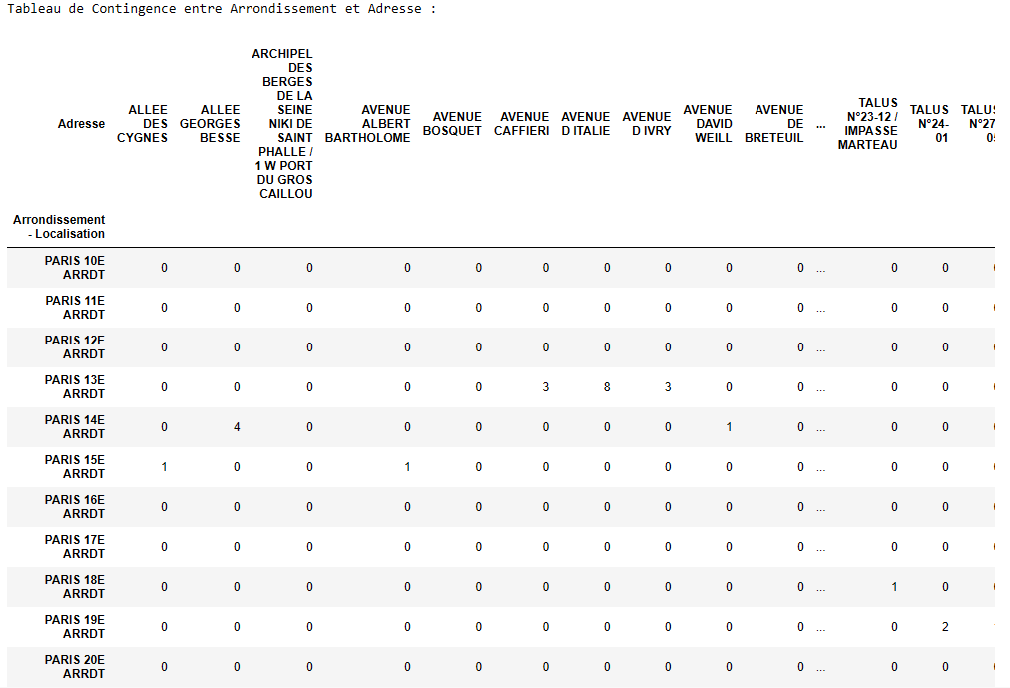
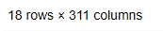
3.2 Analyse multivariée
Corrélation entre Arrondissement - Localisation et Adresse

Slide 27
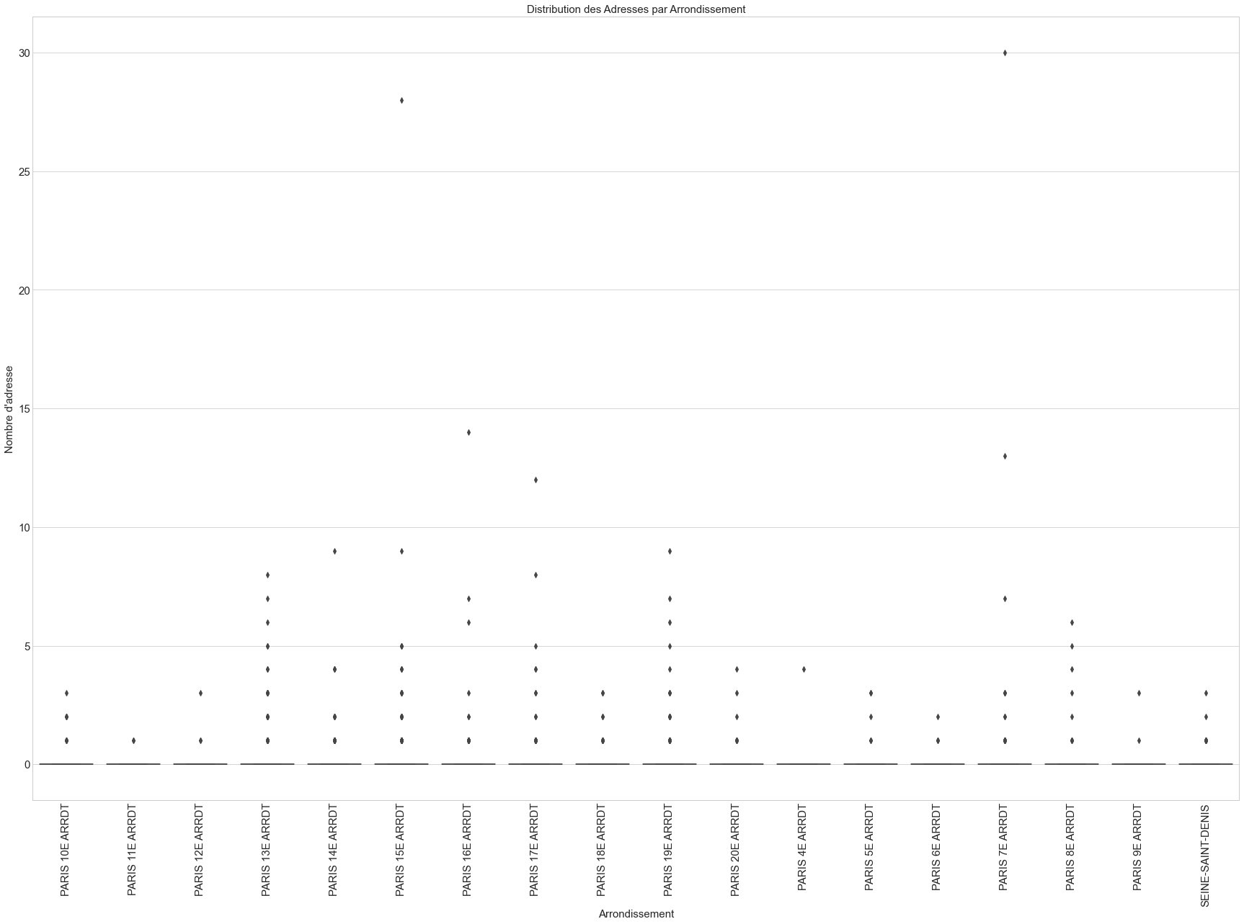
3.2 Analyse multivariée
Corrélation entre Arrondissement - Localisation et Adresse

Slide 28
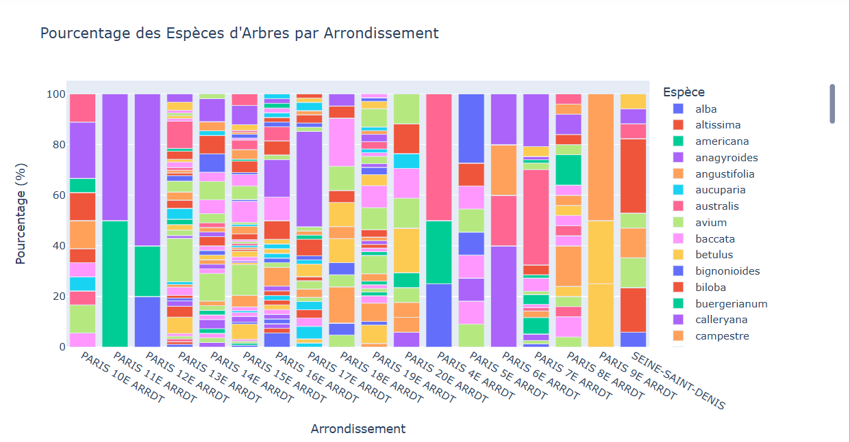
3.2 Analyse multivariée
Corrélation entre Espèce et Arrondissement

Slide 29
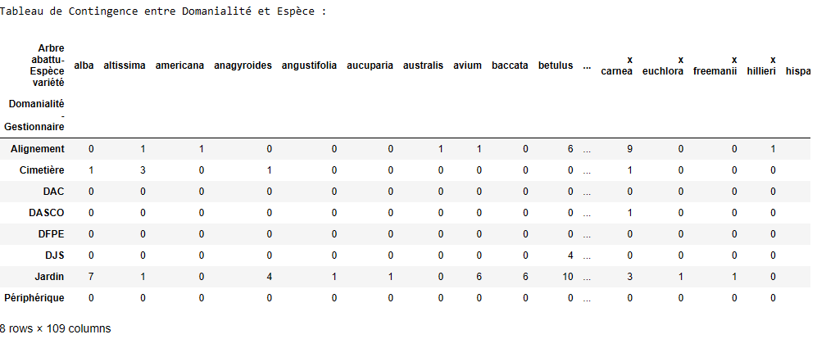
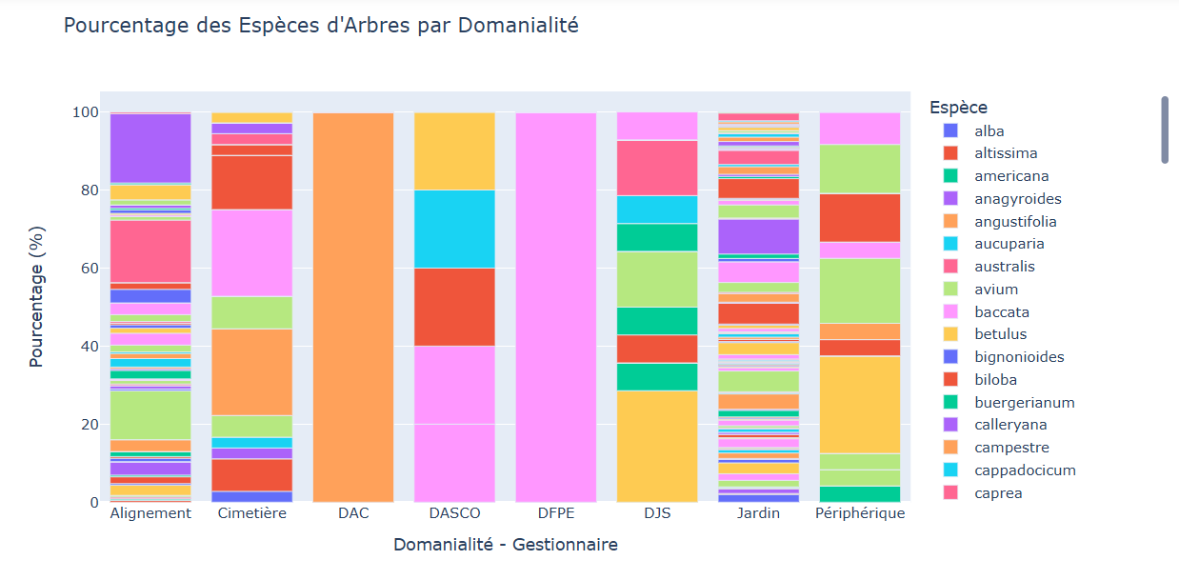
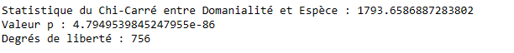
3.2 Analyse multivariée
Corrélation entre 'Domanialité ' et ‘Espèce'

Slide 30
3.2 Analyse multivariée
Corrélation entre 'Domanialité ' et ‘Espèce'

Slide 31
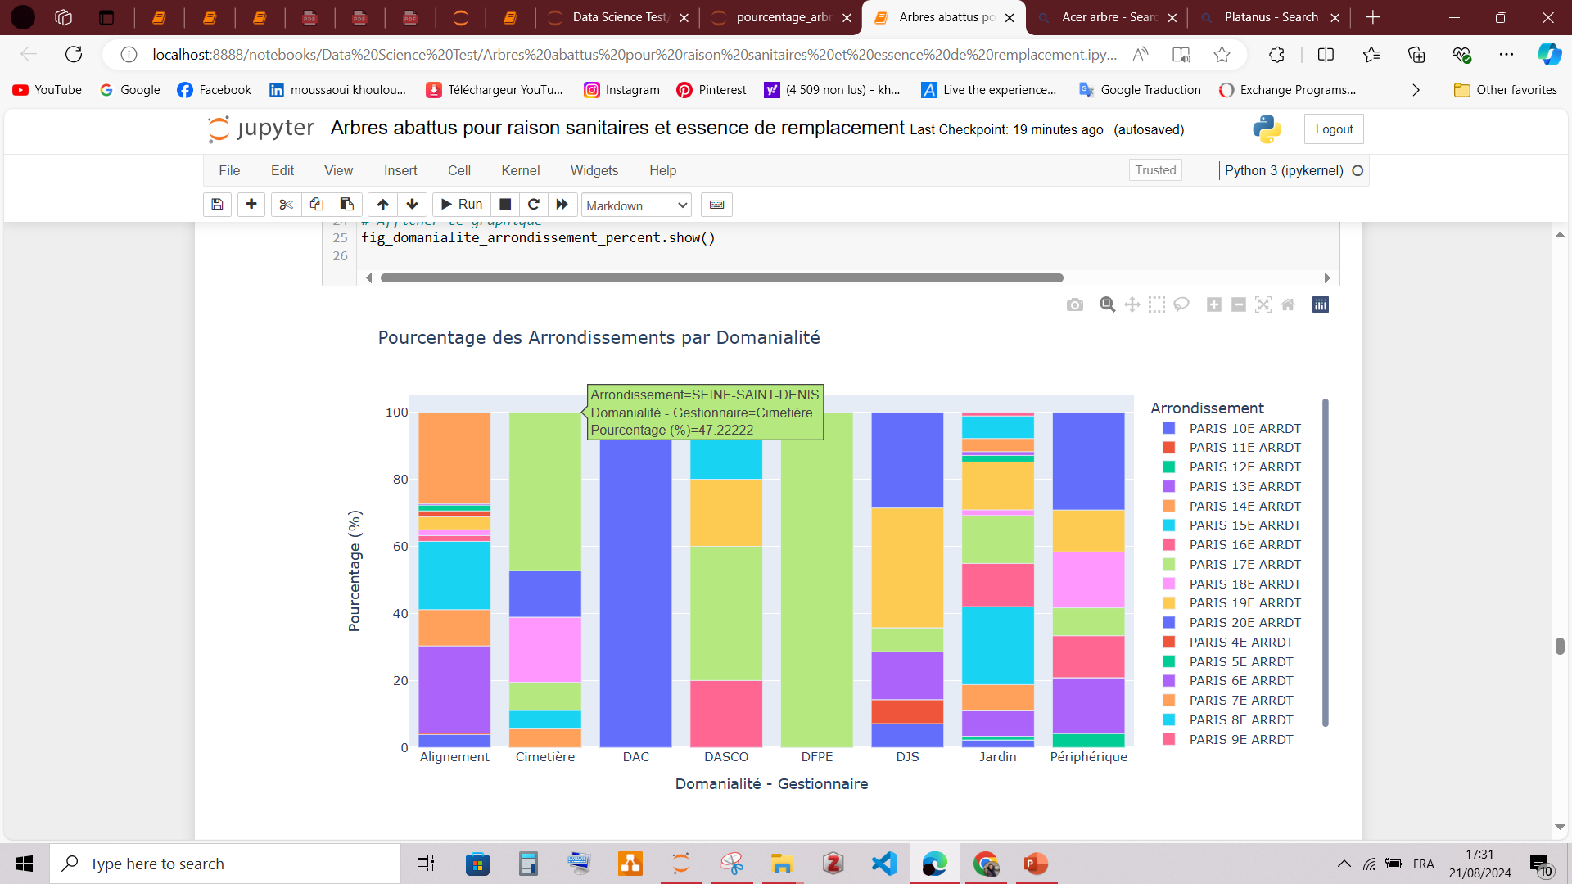
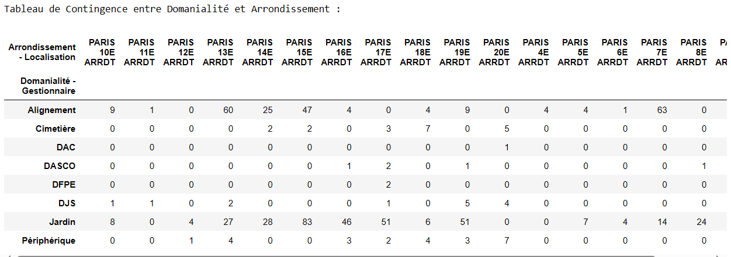
3.2 Analyse multivariée
Corrélation entre 'Domanialité ' et 'Arrondissement '

Slide 32
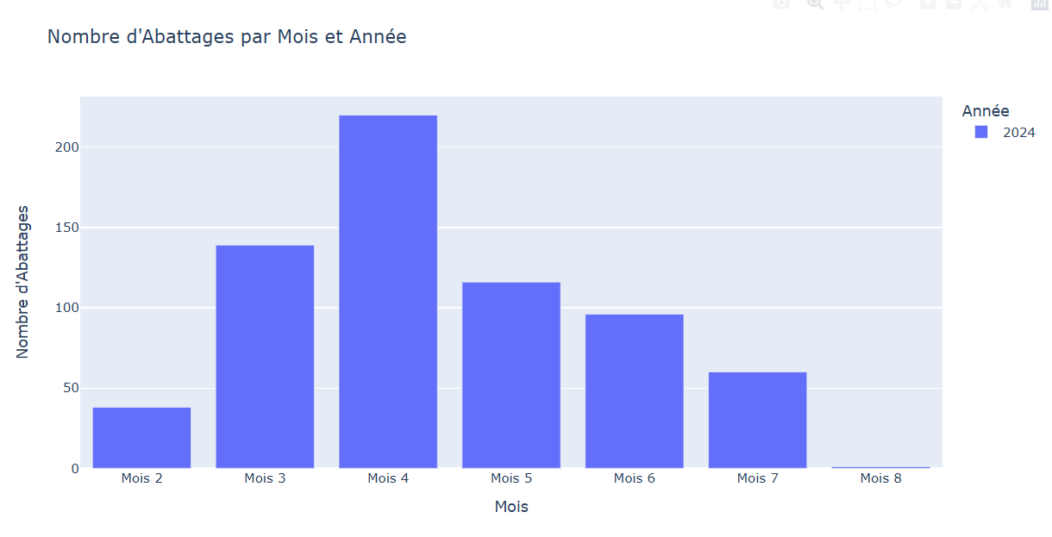
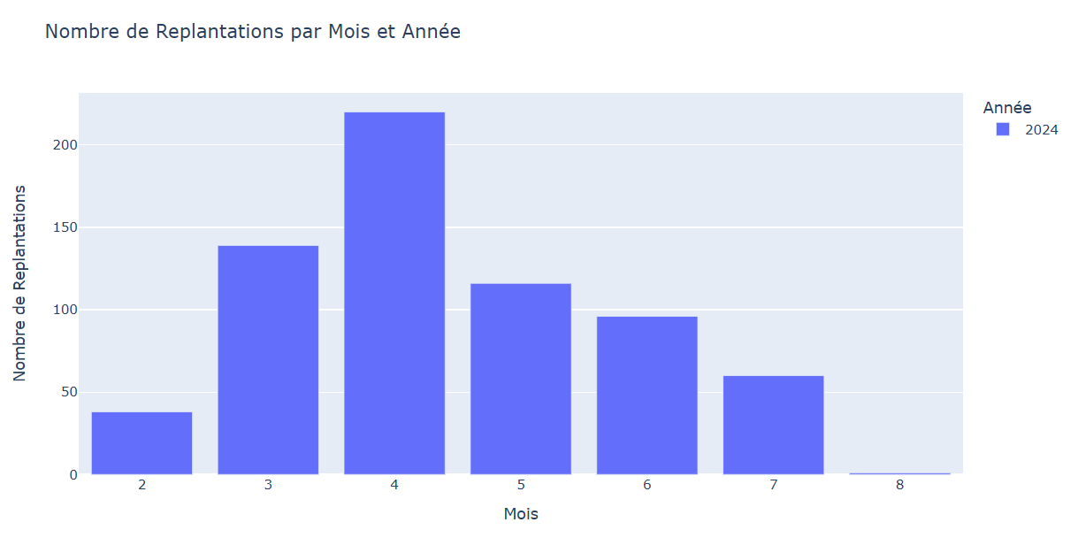
3.2 Analyse multivariée
Nombre d'Abattages et Replanatations par Mois et Année :
Les pics d'abattage et de replantation observés en mars, avril et mai peuvent être expliqués par plusieurs facteurs saisonniers et pratiques de gestion des espaces verts :
Le printemps offre un climat doux, des journées plus longues et des températures agréables pour un enracinement efficace, permettant aux arbres de se renforcer et de s'établir avant l'été. Il minimise les risques de gel et de dégâts dus aux températures hivernales, facilite l'entretien et offre des conditions écologiques idéales pour une croissance rapide et saine.

Slide 33
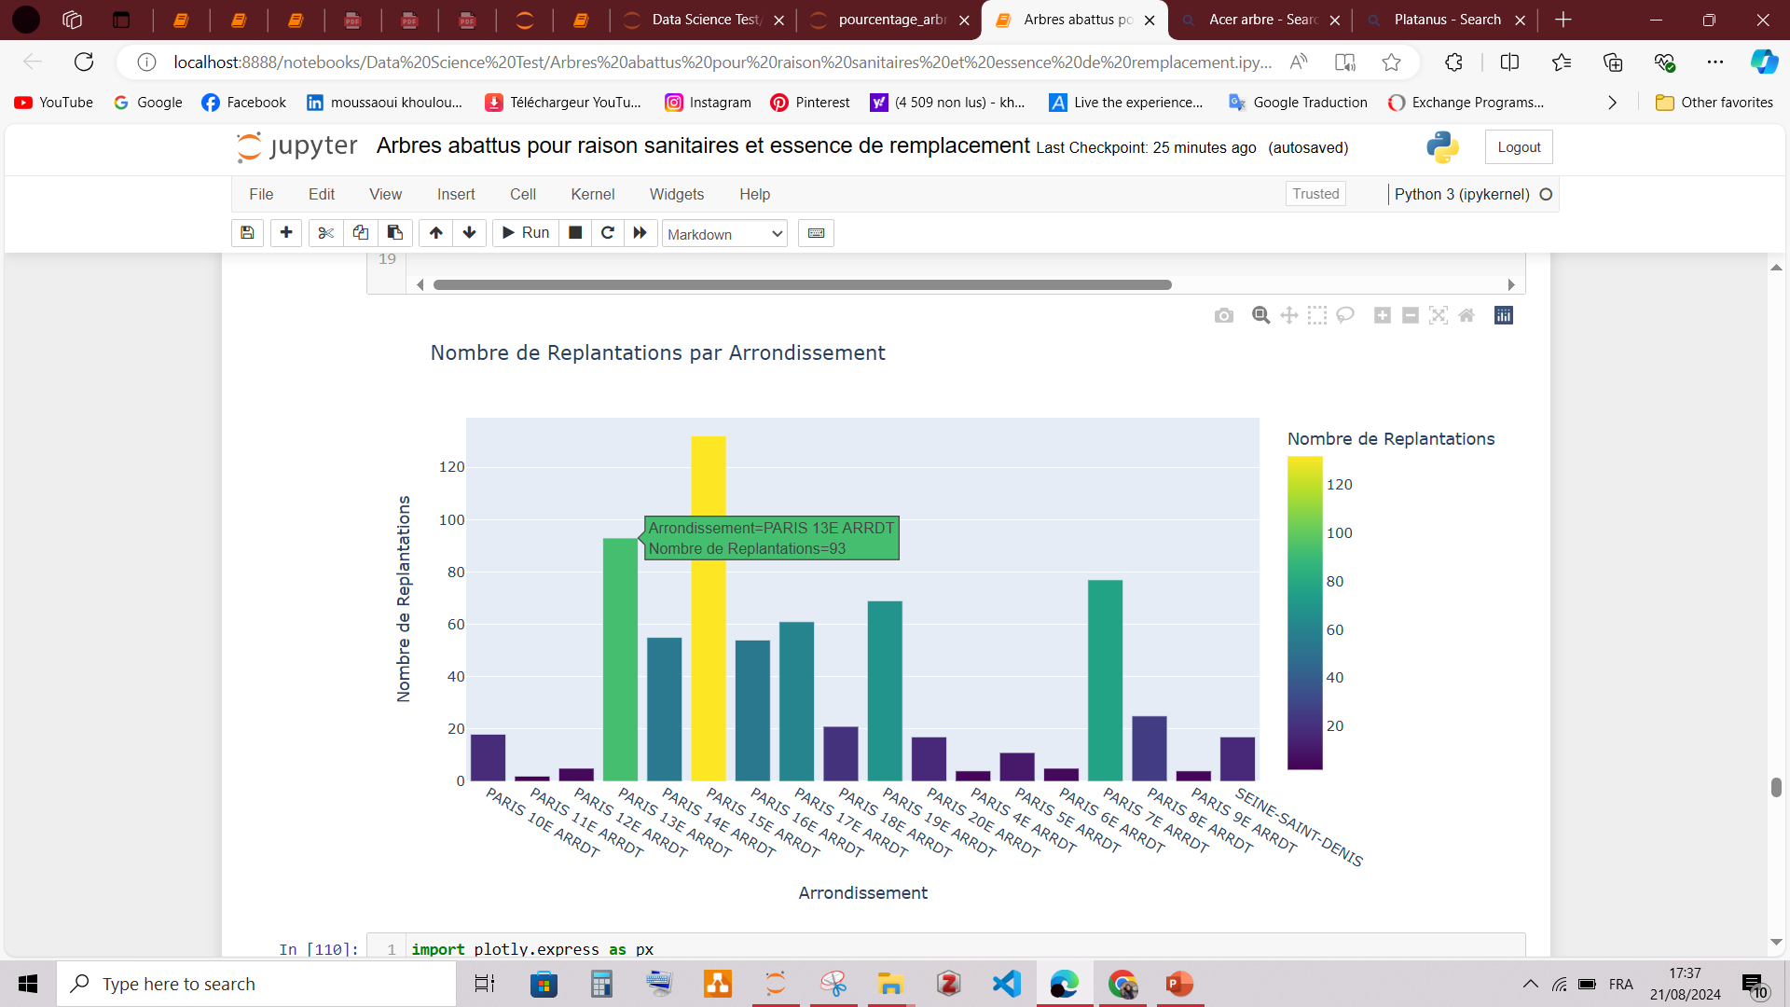
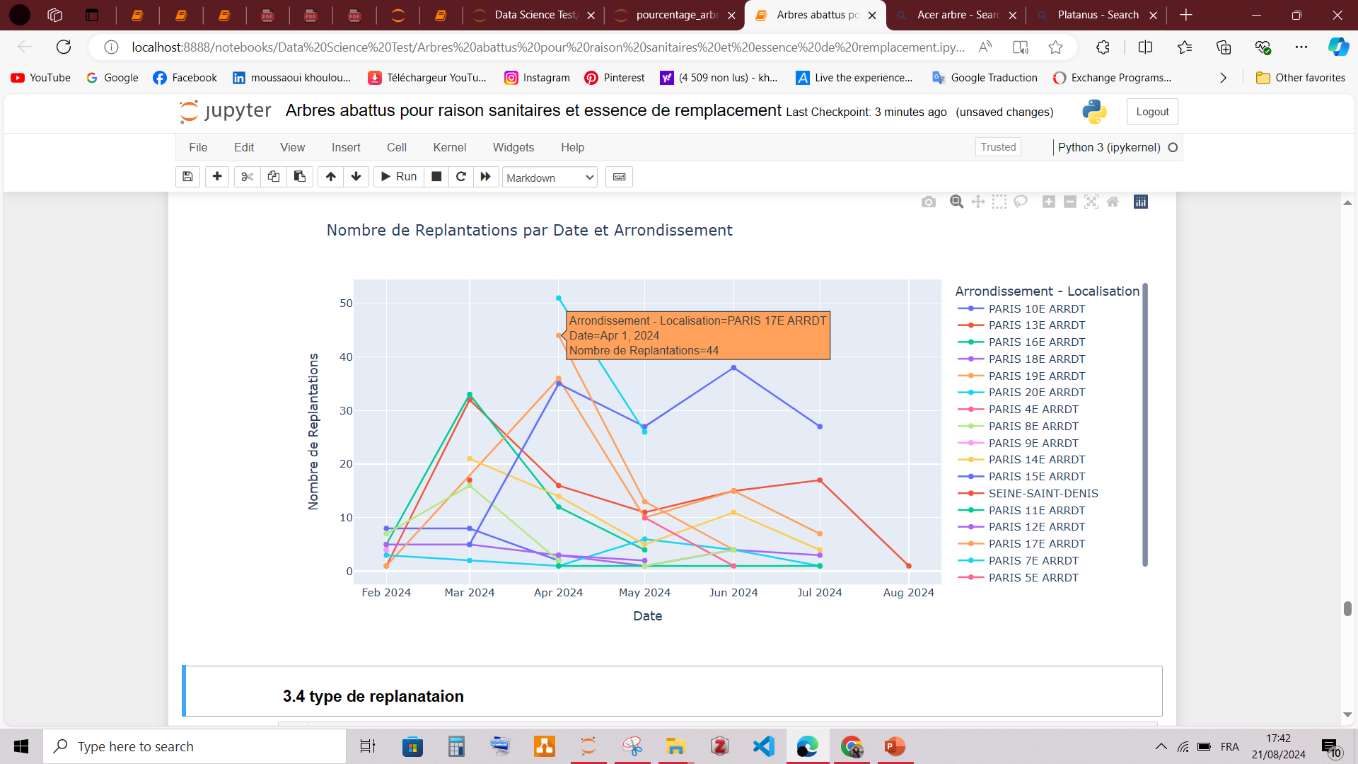
3.2 Analyse multivariée
Nombre de Replantations par Arrondissement
Nombre de Replantations par Date et Arrondissement

Slide 34
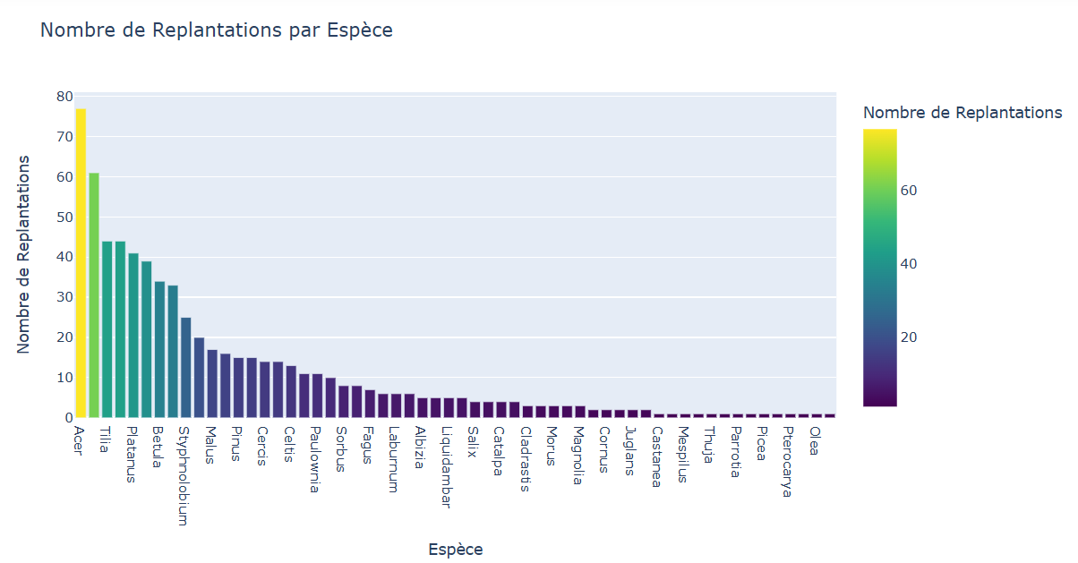
3.2 Analyse multivariée
Nombre de Replantations par Espèce

Slide 35
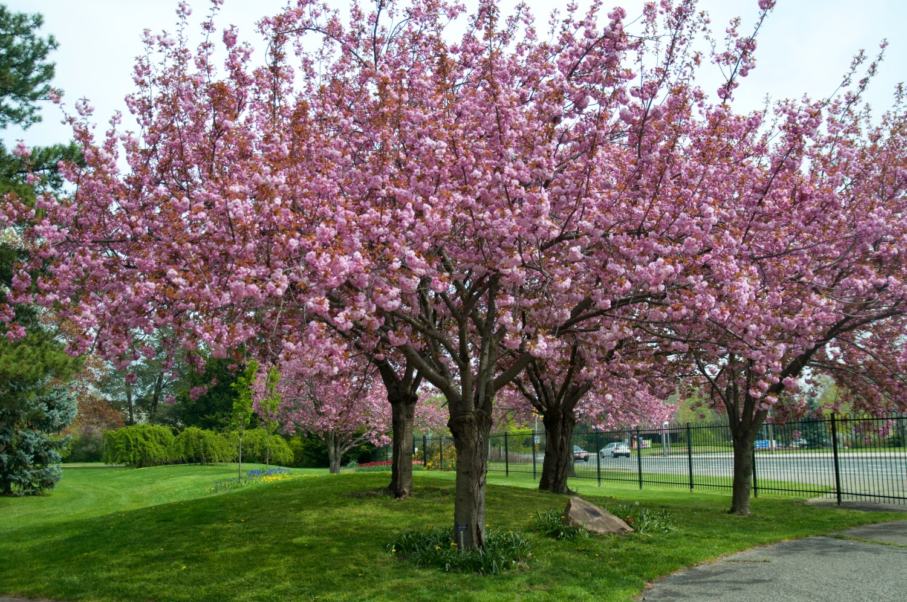
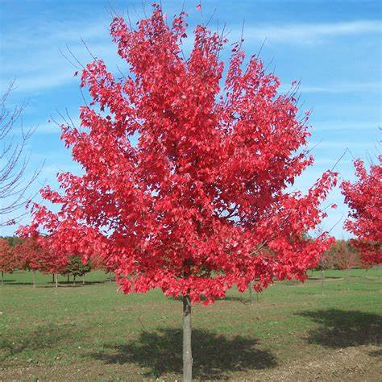
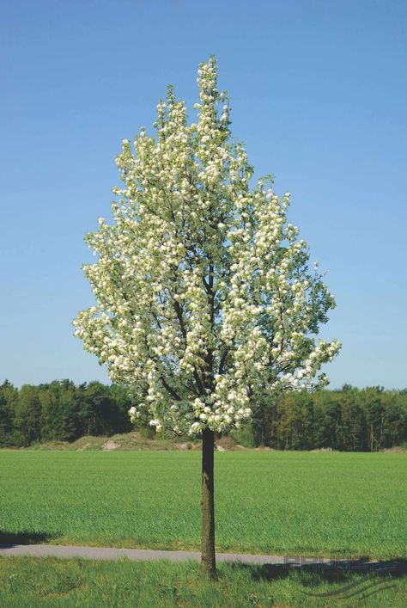
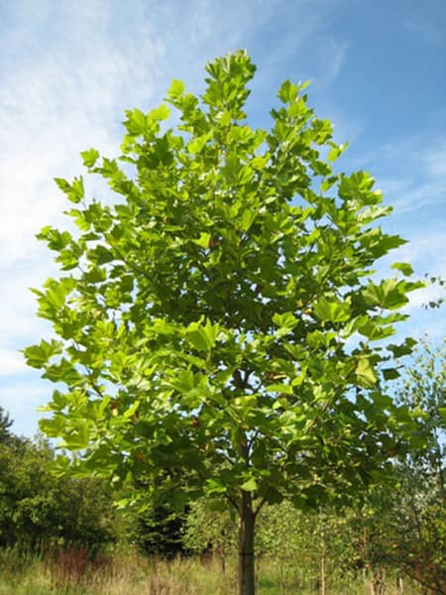
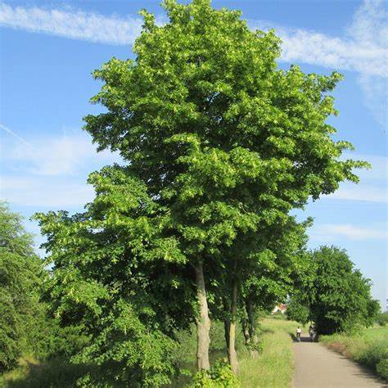
Conclusion
En conclusion, les espèces d'arbres les plus replantées, à savoir Acer (érables), Prunus (pruniers et cerisiers), Tilia (tilleuls), Pyrus (poiriers) et Platanus (platanes), sont choisies pour leurs qualités distinctives qui répondent à divers besoins en aménagement paysager et en gestion des espaces verts :
Prunus
Acer
Pyrus
Platanus

Slide 36
Conclusion
Top 5 des espèces : Acer, Prunus, Tilia , Pyrus , Platanus
Acer est apprécié pour son adaptabilité, ses couleurs automnales spectaculaires et sa croissance rapide.
Prunus se distingue par sa floraison printanière remarquable, ses fruits comestibles et sa taille modérée, convenant aux environnements urbains.
Tilia est idéal pour ses ombres denses, la fragrance de ses fleurs et sa robustesse face à diverses conditions de sol.
Pyrus est valorisé pour sa belle floraison, la production de fruits et son adaptabilité à divers environnements.
Platanus est reconnu pour sa grande taille, sa résistance à la pollution urbaine et son aspect décoratif unique.

Slide 37
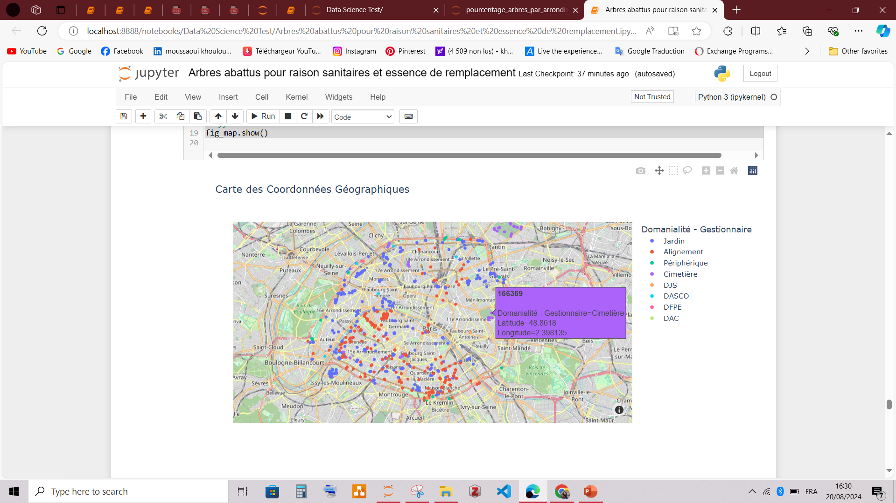
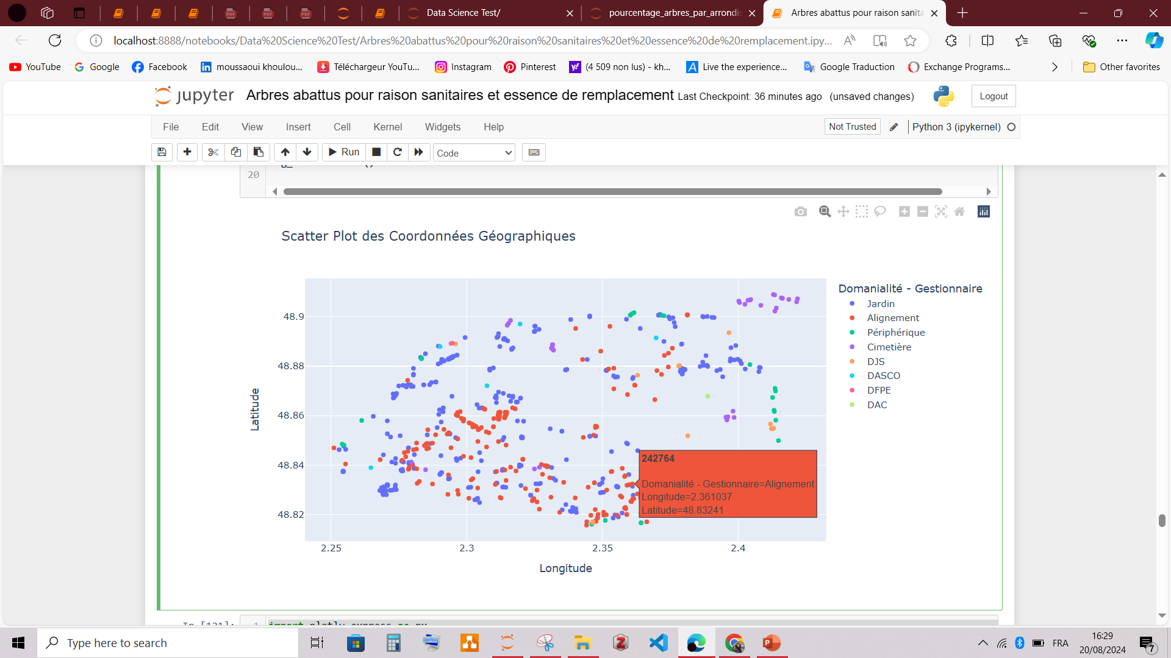
4.1 Analyse Géospatiale
Distribution des Dominalité

Slide 38
4.2 Analyse Géospatiale
DBSCAN (Density-Based Spatial Clustering of Applications with Noise) est une méthode de clustering non supervisée qui est particulièrement utile pour identifier des clusters de points dans des ensembles de données avec des formes et des densités variées.
Détection d'Anomalies : DBSCAN est particulièrement efficace pour identifier des points de données qui ne s'intègrent pas bien dans les clusters formés, ce qui est souvent le cas des anomalies ou aberrations. Les points qui ne sont pas regroupés avec d'autres (c'est-à-dire ceux étiquetés comme -1 dans le résultat de DBSCAN) sont considérés comme des anomalies.
Non-Linéarité et Formes Irregulières : Contrairement aux méthodes basées sur des partitions comme K-means, DBSCAN peut détecter des clusters de formes arbitraires et non linéaires, ce qui est utile si les aberrations ne suivent pas une distribution simple.

Slide 39
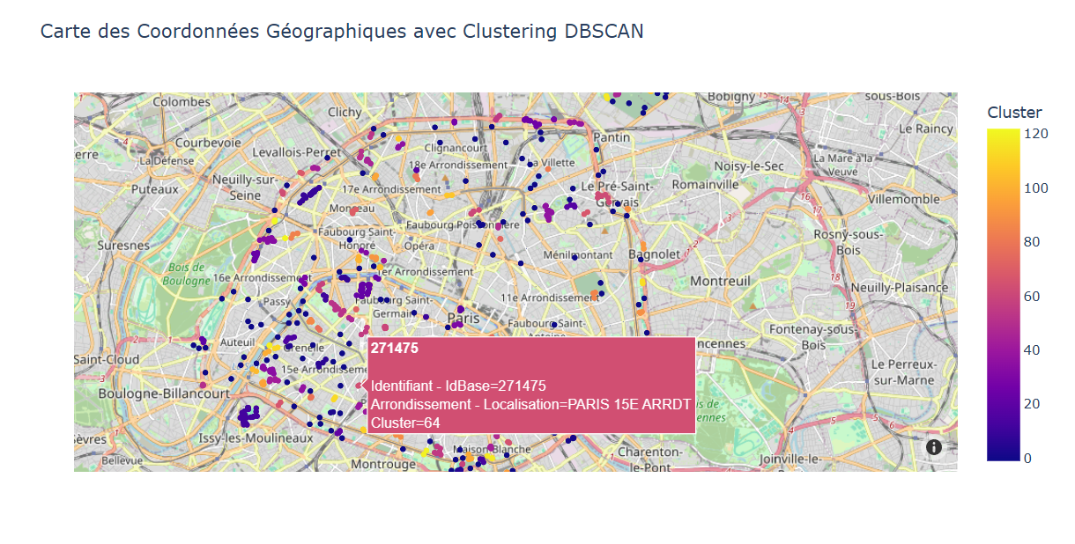
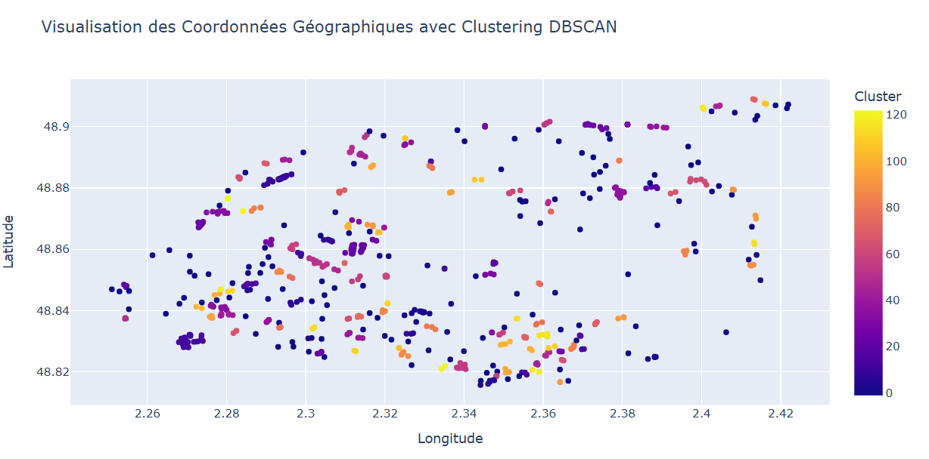
DBSCAN Clustering
Distribution des Dominalité

Slide 40
DBSCAN Clustering
nous avons utilisé l'algorithme DBSCAN pour regrouper géographiquement les zones d'abattage et de replantation. Les clusters bien définis (cluster != -1) montrent des zones où les abattages et replantations suivent un schéma régulier. Ces zones sont probablement le résultat de stratégies de gestion ciblées, ce qui est un bon signe pour la planification urbaine.
Les points avec cluster = -1, en revanche, représentent des anomalies ou des zones isolées, où les arbres ont été abattus ou replantés sans suivre de schéma particulier. Ces points peuvent indiquer des problèmes ou des événements exceptionnels (comme des tempêtes), nécessitant une attention particulière.
En étudiant ces deux types de zones, nous pouvons mieux comprendre où les stratégies actuelles fonctionnent bien et où elles pourraient être améliorées, ce qui nous aide à faire des recommandations pour une gestion plus durable des arbres en ville.

Slide 41
5. Synthèse
L'observation que l'abattage et la replantation des arbres se concentrent dans le sud et le sud-ouest de la France peut indiquer plusieurs choses :
Impact Géographique : Le sud et sud-ouest de la France pourrait être une zone particulièrement urbanisée ou exposée à des conditions climatiques spécifiques qui nécessitent plus d'abattages et de replantations d'arbres.
Gestion des Espaces Verts : Les politiques locales de gestion des espaces verts dans cette région pourraient être plus actives, conduisant à un plus grand nombre d'interventions sur les arbres.
Enjeux Environnementaux : Il pourrait également y avoir des préoccupations environnementales spécifiques à cette région, comme la préservation des écosystèmes ou la lutte contre des maladies touchant les arbres.
Concentration Urbaine : Les grandes villes du sud et sud-ouest, comme Toulouse et Bordeaux, pourraient être au centre de ces activités en raison de leur densité de population et de la nécessité de gérer efficacement les espaces verts urbains.

Slide 42
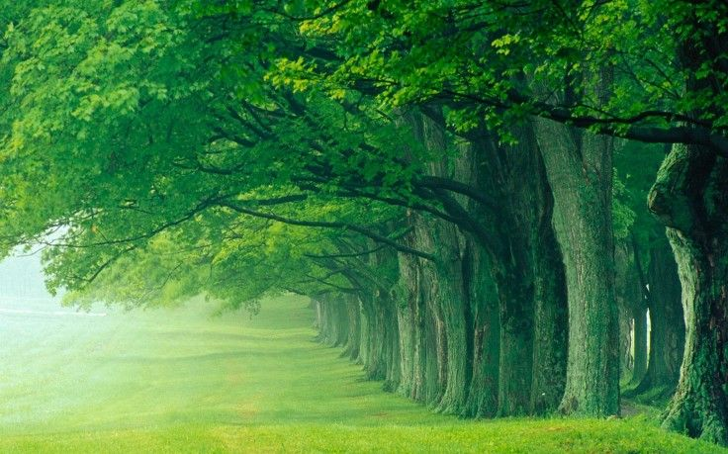
Merci

